Slide 1
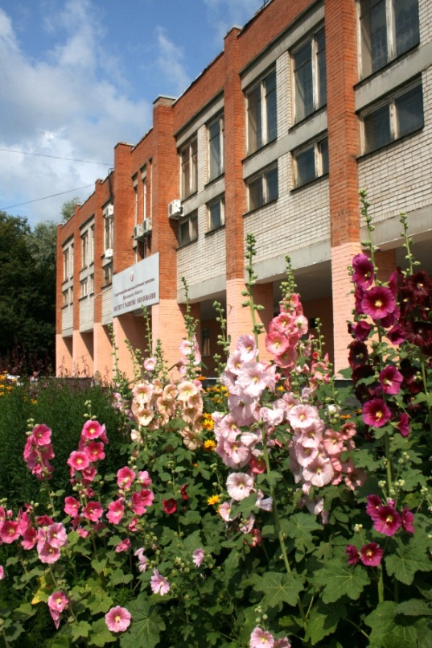
Положение о дополнительном профессиональном образовании в ГАУ ДПО ЯО Институт развития образования
Золотарева Ангелина Викторовна, ректор ГАУ ДПО Ярославской области Институт развития образования, д.п.н., профессор

Slide 2
Новые вызовы ДПО государственной политикой в сфере образования
ФГОС начального, основного и среднего образования;
ФГОС среднего профессионального и высшего образования;
Концепция модернизации педагогического образования;
Профессиональные стандарты педагогических работников сферы образования;
Новые регламенты аттестации педагогических работников

Slide 3
Положение о ДПО в ИРО
Настоящее положение регулирует порядок предоставления услуг по дополнительному профессиональному образованию (далее – ДПО) государственным автономным учреждением дополнительного профессионального образования Ярославской области «Институт развития образования» (далее – ИРО) и разработано в соответствии с нормативной базой, регулирующей основы организации дополнительного профессионального образования в Российской Федерации

Slide 4
1. Система ДПО ИРО включает в себя:
Открытый банк программ ДПО (ППП – объемом от 250 часов; ППК от 16 часов; программы и проекты, направленные на развитие кадрового потенциала региона до 16 часов)
Формы неформального образования кадров (экстернат, самообразование, ассоциативные формы, инициативные проекты и разработки и др.);
Программы мониторинга;
Средства информационной поддержки.
Все ДПП утверждаются ученым советом ИРО

Slide 5
2. Цели, подходы, принципы организации ДПО в ИРО
Цели ДПО: Повышение уровня профессиональной компетентности педагогических и руководящих кадров региона в соответствии с профессиональными стандартами руководителя, педагогических работников, а также создание условий для непрерывного профессионального развития других категорий населения Ярославской области по средствам персонификации программ

Slide 6
При организации ДПО используются следующие подходы:
Системно-деятельностный подход;
Компетентностный подход;
Социокультурный подход

Slide 7
Организация ДПО осуществляется на основе следующих принципов:
принцип соответствия предложения спросу на образовательные услуги в сфере ДПО
принцип гибкости
принцип прозрачности
принцип персонификации
принцип опережающего характера содержания ДПО
принцип непрерывности профессионального развития кадров
принцип доступности

Slide 8
3. Порядок организации ДПО в ИРО
Первый этап: изучение потребности в ДПО, подготовка программ ДПО
Второй этап: планирование ДПО, формирование предложений по государственному заказу
Третий этап: заключение договоров на оказание государственных услуг
Четвёртый этап: организация учебного процесса

Slide 9
Образовательные потребности педагогов определяются на следующих уровнях
индивидуальный уровень (запросы педагогов на ДПО);
уровень образовательной организации (запросы руководителей образовательной организации (далее - ОО) на ДПО);
муниципальный уровень (запросы руководителей и специалистов муниципальных органов управления образованием);
региональный уровень (запросы руководителей и специалистов региональных органов управления образованием)

Slide 10
4. Порядок и условия предоставления услуг по ДПО в ИРО
4.1. Порядок и условия предоставления государственной услуги за счет бюджетных средств в рамках государственного задания ИРО
4.2. Порядок и условия предоставления платных образовательных услуг ИРО
4.3. Общие правила оказания образовательных услуг в ИРО

Slide 11
5. Содержание и формы ДПО в ИРО
Содержание ДПО определяется профессиональными стандартами (при их наличии), квалификационными требованиями, требованиями соответствующих ФГОС ВПО и (или) СПО, другими федеральными и региональными документами в области образования
При определении содержания ДПО учитываются:
  проблемы обучающихся, воспитанников, выявленные в ходе государственных итоговых аттестаций и других исследований;
  проблемы работников образования, выявленные в ходе контрольно-надзорной деятельности департамента образования Ярославской области, аттестации педагогических работников, а также в процессе обучения и консультирования, диагностики и самодиагностики работников РСО.
Содержание ДПП может быть реализовано на 3-х уровнях: первый, второй, третий – А), Б), В).

Slide 12
ДПП может полностью или частично реализовываться в следующих формах:
в форме стажировки;
в форме электронного (дистанционного) обучения;
в форме сетевых программ;
в форме индивидуального образовательного маршрута
Обучение в ИРО может производиться очно (с отрывом от работы), очно (без отрыва от работы), очно-заочно (с частичным отрывом от работы), заочно (без отрыва от работы), дистанционно

Slide 13
6. Требования к учебно-методическим комплексам ДПО в ИРО
Учебно-методические комплексы ДПП включают в себя:
учебно-программную документацию (далее УПД),
учебно-методические материалы (далее УММ),
пакет обучающегося

Slide 14
7. Результаты ДПО и их оценка
Планируемые образовательные результаты ДПП могут быть непосредственными и отсроченными
Обучение по ДПП считается завершенным, если обучающийся полностью выполнил учебный план программы
Итоговая аттестация обучающихся в любой ДПП является обязательной
По результатам обучения по ДПП выдаются документы установленного образца:
  диплом о профессиональной переподготовке (длительность обучения от 250 часов);
  удостоверение о повышении квалификации (длительность обучения от 16 часов);
  удостоверение о прохождении обучения по ППК и результатам проверки знаний нормативных документов;
  сертификат о прохождении обучения по программам менее 16 часов, обучение по которым не завершается итоговой аттестацией.

Slide 15
8. Мониторинг качества услуги по ДПО в ИРО
мониторинг качества ДПП;
мониторинг непосредственных результатов обучения;
мониторинг удовлетворённости обучающихся результатом и процессом обучения;
мониторинг отсроченных результатов обучения.

Slide 16
Образовательный контент ДПО
Курсы ПК и ПП, направленные на повышение эффективности реализации ФГОС ООО
Курсы ПК и ПП, направленные на совершенствование актуальных направлений развития образования
Курсы ПК и ПП, направленные на профессиональное развитие педагога
  Формирование профессиональных компетенций
  Формирование дополнительных квалификаций
  Обучение взрослых, в т.ч. родителей

Slide 17
ПРИЛОЖЕНИЯ
Приложение 1. Положение о порядке организации дополнительных профессиональных программ с использованием стажировки
Приложение 2. Положение об использовании дистанционных образовательных технологий при реализации дополнительных профессиональных программ
Приложение 3. Положение о зачетно-накопительной системе реализации дополнительных профессиональных программ
Приложение 4. Положение об индивидуальном маршруте освоения программ повышения квалификации и модулей (предметов) программ профессиональной переподготовки
Приложение 5. Положение об итоговой аттестации обучающихся по дополнительным профессиональным программам
Приложение 6. Положение об экспертной комиссии
Приложение 7. Карты экспертной оценки дополнительных профессиональных программ
Приложение 8. Об организации и проведении мониторинга удовлетворенности обучающихся качеством предоставленных образовательных услуг
Приложение 9. Тезаурус к Положению о дополнительном профессиональном образовании

Slide 18
Спасибо за внимание!
zolotareva@iro.yar.ru

